Slide 1
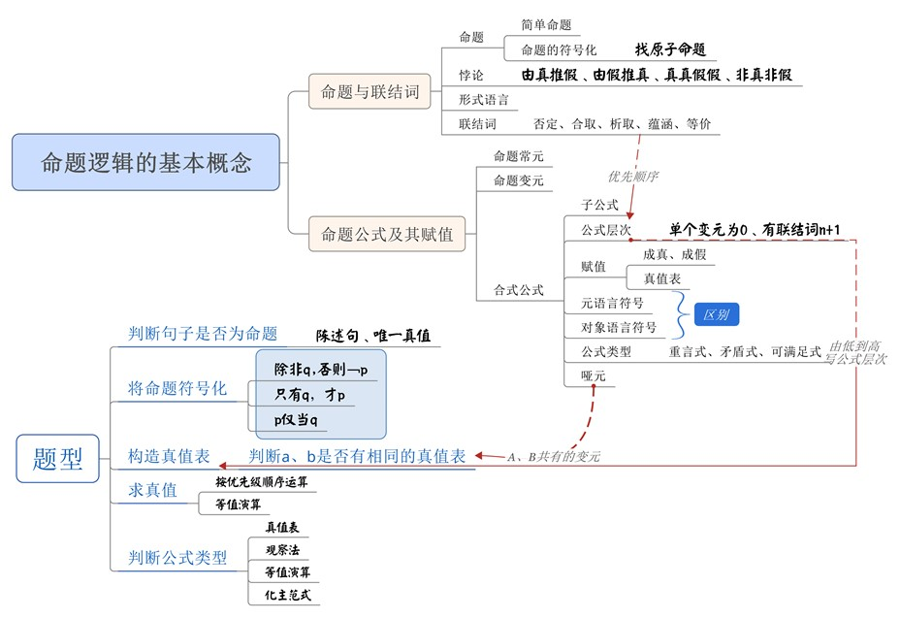

Slide 2
第四章 一阶逻辑基本概念
主要内容
一阶逻辑命题符号化
个体词、谓词、量词
一阶逻辑命题符号化
一阶逻辑公式及其解释
一阶语言
合式公式
合式公式的解释
永真式、矛盾式、可满足式

Slide 3
引言
在命题逻辑中，命题是最基本的单位，对简单命题不再进行分解，并且不考虑命题之间的内在联系和数量关系。因而命题逻辑具有局限性，甚至无法判断一些简单而常见的推理。

Slide 4
引言（续）
例
凡偶数都能被2整除；
6是偶数。
所以，6能被2整除。
这个推理是我们公认的数学推理中的真命题，但是在命题逻辑中却无法判断它的正确性。因为在命题逻辑中只能将推理中出现的三个简单命题依次符号化为p，q，r，将推理的形式结构符号化为
(p∧q)→r
由于上式不是重言式，所以不能由它判断推理的正确性。

Slide 5
引言（续）
为了克服命题逻辑的局限性，就应该将简单命题再细分，分析出个体词，谓词和量词，以期达到表达出个体与总体的内在联系和数量关系，这就是一阶逻辑所研究的内容。
一阶逻辑也称一阶谓词逻辑或谓词逻辑。

Slide 6
4.1 一阶逻辑命题符号化
一阶逻辑命题符号化的三个基本要素：
  个体词
  谓词
  量词

Slide 7
4.1 一阶逻辑命题符号化
个体词——所研究对象中可以独立存在的具体或抽象的客体
个体常项：具体的事务，用a, b, c表示
个体变项：抽象的事物，用x, y, z表示
个体域(论域)——个体变项的取值范围
有限个体域，如 {a, b, c}, {1, 2}
无限个体域，如 N, Z, R, …
全总个体域——由宇宙间一切事物组成

Slide 8
谓词
谓词——表示个体词性质或相互之间关系的词
谓词常项 表示具体性质或关系的谓词。如, F(a)：a是人
谓词变项 表示抽象的、泛指的性质或关系的谓词。 如, F(x)：x具有性质F
n（n≥1）元谓词
一元谓词(n=1)——表示性质
多元谓词(n≥2)——表示事物之间的关系
如, L(x,y)：x与 y 有关系 L，L(x,y)：x≥y，…
0元谓词——不含个体变项的谓词, 即命题常项
或命题变项

Slide 9
关于谓词的结论
（1）具体命题的谓词表示形式和n元命题函数(n元谓词)是不同的，前者是有真值的，而后者不是命题，它的真值是不确定的。
（2）一个n元谓词不是一个命题，但将n元谓词中的个体变元都用个体域中具体的个体取代后，就成为一个命题。而且，个体变元在不同的个体域中取不同的值对是否成为命题及命题的真值有很大的影响。

Slide 10
量词
例 符号化下述命题：
（1）所有的老虎都要吃人；
（2）每一个大学生都会说英语；
（3）所有的人都长着黑头发；
（4）有一些人登上过月球；
（5）有一些自然数是素数。

Slide 11
解 设立如下谓词：
P(x)：x会吃人；Q(x)：x会说英语；
R(x)：x长着黑头发；S(x)：x登上过月球；
T(x)：x是素数。
则有：（1）所有的x，P(x) x∈ {老虎｝；
（2）每一个x，Q(x) x∈{大学生}；
（3）所有的x，R(x) x∈{人}；
（4）有一些x，S(x) x∈{人}；
（5）有一些x，T(x) x∈{自然数}。
（1）所有的老虎都要吃人；
（2）每一个大学生都会说英语；
（3）所有的人都长着黑头发；
（4）有一些人登上过月球；
（5）有一些自然数是素数。

Slide 12
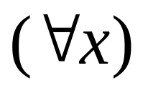
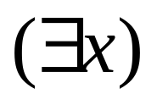
量词含义
所有的x；
任意的x；
一切的x；
每一个x；等等。
有些x；
至少有一个x；
某一些x；
存在x；等等。

Slide 13
全称量词与存在量词
定义 称(∀x)为全称量词（Universal Quantifier），(∃x)为存在量词（Existential Quantifier），其中的x称为作用变量（Function Variable）。一般将其量词加在其谓词之前，记为(∀x)F(x)，(∃x)F(x)。此时，F(x)称为全称量词和存在量词的辖域。

Slide 14
（1）所有的老虎都要吃人
(∀x)P(x) x∈ {老虎} ；
（2）每一个大学生都会说英语
(∀x)Q(x) x∈{大学生}；
（3）所有的人都长着黑头发
(∀x)R(x) x∈{人}；
（4）有一些人登上过月球
(∃x)S(x) x∈{人}；
（5）有一些自然数是素数
(∃x)T(x) x∈{自然数}。

Slide 15
不便之处
（1）从书写上十分不便，总要特别注明个体域；
（2）在同一个比较复杂的句子中，对于不同命题函数中的个体可能属于不同的个体域，此时无法清晰表达；
如例 (1)和(4)的合取
(∀x)P(x)∧(∃x)R(x)
x∈{老虎}
x∈{人}

Slide 16
不便之处(续)
（3）若个体域的注明不清楚，将造成无法确定其真值。即对于同一个n元谓词，不同的个体域有可能带来不同的真值。
例如 对于语句“(∃x)(x+6 = 5)”可表示为：“有一些x，使得x+6 = 5”。该语句在下面两种个体域下有不同的真值：
（a）在实数范围内时，确有x=-1使得x+6 = 5，因此，(∃x)(x+6 = 5)为“真”；
（b）在正整数范围内时，则找不到任何x，使得x+6=5为“真”，所以，(∃x)(x+6=5)为“假”。

Slide 17

不便之处的根源
对了，都是因为需要特别标注每个谓词的个体域所致！
全总个体域

Slide 18

特性谓词
U(x)：x是老虎
x∈｛老虎｝
新的问题出现了，U(x)如何与(∀x)P(x)结合才符合逻辑呢？

Slide 19
谓词逻辑符号化的两条规则
统一个体域为全总个体域，而对每一个句子中个体变量的变化范围用一元特性谓词（P57）刻划之。这种特性谓词在加入到命题函数中时必定遵循如下原则：
（1）对于全称量词(∀x)，刻划其对应个体域的特性谓词作为蕴涵式之前件加入。
（2）对于存在量词(∃x)，刻划其对应个体域的特性谓词作为合取式之合取项加入。

Slide 20
特性谓词的例子
想想，为什么要这样规定特性谓词加入的原则呢？若不遵循会出现什么样的问题？
例如，符号化“所有的老虎都要吃人”这个命题
若P(x)：x会吃人 U(x)：x是老虎
则符号化的正确形式应该是
(∀x)(U(x)→P(x))
它的含义是：“对于任意的x,如果x是老虎，则x会吃人”，符合原命题的逻辑含义。
若符号化为 (∀x)(U(x)∧P(x))
它的含义是：“对于任意的x,x是老虎，并且x会吃人”，与原命题“所有的老虎都要吃人”的逻辑含义不符。

Slide 21

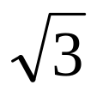
实例1
例1 用0元谓词将命题符号化
(1) 墨西哥位于南美洲
(2) 是无理数仅当 是有理数
(3) 如果2>3，则3<4
解：在命题逻辑中：
(1) p, p为墨西哥位于南美洲（真命题）
(2) p→q, 其中, p： 是无理数，q： 是有理数. 是假命题
(3) p→q, 其中，p：2>3，q：3<4. 是真命题

Slide 22

实例1解答
在一阶逻辑中：
(1) F(a)，其中，a：墨西哥，F(x)：x位于南美洲.
(2) F( )→G( ),
其中，F(x)：x是无理数，G(x)：x是有理数
(3) F(2, 3)→G(3, 4)，其中，F(x, y)：x>y，G(x, y)：x<y
26/11/7 下午 09:57

Slide 23
实例2
例 2 在一阶逻辑中将下面命题符号化
(1) 人都爱美
(2) 有人用左手写字
个体域分别为
(a) D为人类集合
(b) D为全总个体域
解 (a) (1) ∀xG(x), G(x)：x爱美
(2) ∃xG(x), G(x)：x用左手写字
(b) F(x)：x为人，
(1) ∀x(F(x)→G(x)) G(x)：x爱美
(2) ∃x(F(x)∧G(x)) G(x)：x用左手写字
1. 引入特性谓词F(x) 2. (1),(2)是一阶逻辑中两个“基本”公式

Slide 24


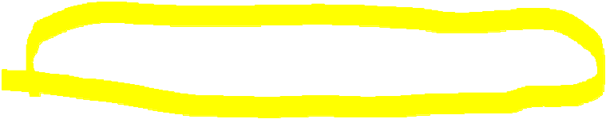
实例3
例3 在一阶逻辑中将下面命题符号化
(1) 正数都大于负数
(2) 有的无理数大于有的有理数
解 注意：题目中没给个体域，一律用全总个体域
(1) 令F(x)：x为正数，G(y)：y为负数, L(x,y)：x>y
∀x(F(x)→∀y(G(y)→L(x,y)))
或者 ∀x∀y(F(x)∧G(y)→L(x,y))
(2) 令F(x)：x是无理数，G(y)：y是有理数，L(x,y)：x>y
∃x(F(x)∧∃y(G(y)∧L(x,y)))
或者 ∃x∃y(F(x)∧G(y)∧L(x,y))

Slide 25
实例4
例4 在一阶逻辑中将下面命题符号化
(1) 没有不呼吸的人
(2) 不是所有的人都喜欢吃糖
解 (1) F(x): x是人, G(x): x呼吸
¬∃x(F(x)∧¬G(x))
∀x(F(x)→G(x))
(2) F(x): x是人, G(x): x喜欢吃糖
¬∀x(F(x)→G(x))
∃x(F(x)∧¬G(x))

Slide 26
实例5
例5 设个体域为实数域, 将下面命题符号化
(1) 对每一个数x都存在一个数y使得x<y
(2) 存在一个数x使得对每一个数y都有x<y
解 L(x,y):x<y
(1) ∀x∃yL(x,y)
(2) ∃x∀yL(x,y)
注意: ∀与∃不能随意交换
显然(1)是真命题, (2)是假命题

Slide 27
4.2 一阶逻辑公式及解释
定义4.1 设L是一个非逻辑符集合, 由L生成的一阶语言L 的
字母表包括下述符号：
非逻辑符号
(1) 个体常项符号(常量符号)：用带或不带下标的小写英文字母a, b, c, …, a₁, b₁, c₁, …来表示。当个体域名称集合D给出时，它可以是D中的某个元素；
(2) 函数符号：用带或不带下标的小写英文字母f, g, h, …, f_{i}, g_{i}, h_{i}, …, i ≥1来表示。当个体域名称集合D给出时，n元函数符号f(x₁, x₂, …, x_{n})可以是D^{n}→D的任意一个函数；
(3) 谓词符号：用带或不带下标的大写英文字母 F, G, H,..., F₁, G₁, H₁...来表示。当个体域名称集合D给出时，n元谓词符号F(x₁, x₂, …, x_{n})可以是D^{n}→{0，1}的任意一个谓词。

Slide 28
为何需要函数符号？
例如 符号化“周红的父亲是教授”：
设f(x)：x的父亲；P(x)：x是教授；c：周红
此时P(f(c))表示“周红的父亲是教授”这一命题。
函数的使用给谓词逻辑中的个体词表示
带来了很大的方便

Slide 29
逻辑符号
(4) 个体变项符号, 用带或不带下标的小写英文字母x, y, z, ..., x₁, y₁, z₁,...来表示。当个体域名称集合D给出时，它可以是D中的任意元素；
(5) 量词符号：∀, ∃
(6) 联结词符号：¬, ∧, ∨, →, ↔
(7) 括号与逗号：(, ), ，

Slide 30
一阶语言L 的项
定义 谓词逻辑中的项（Term），被递归地定义为：
（1）任意的个体常项符号或任意的个体变项符号是项；
（2）若f(x₁,x₂,…,x_{n})是n 元函数符号，t₁,t₂,…,t_{n} 是项，则f(t₁, t₂, …, t_{n})是项；
（3）仅由有限次使用(1)，(2)产生的符号串才是项。
如, a, x, f(x), g(x,y)等都是项
注：在谓词逻辑中，项起的是名词的作用，不是句子

Slide 31
原子公式
定义4.3.2 若P(x₁, x₂, …, x_{n})是n 元谓词，t₁，t₂，…，t_{n}是项，则称P(t₁, t₂, …, t_{n})为原子谓词公式(Atomic Propositional Formulae)，简称原子公式(Atomic Formulae)。
如，F(x, y), F(f(x₁, x₂), g(x₃, x₄))等均为原子公式
注：原子公司是谓词逻辑公式的最小单位，最小的句子单位

Slide 32
一阶语言L 的公式
定义4.4 L 的合式公式定义如下：
(1) 原子公式是合式公式.
(2) 若A是合式公式，则 (¬A)也是合式公式
(3) 若A, B是合式公式，则(A∧B), (A∨B), (A→B), (A↔B)也是
合式公式
(4) 若A是合式公式，则∀xA, ∃xA也是合式公式
(5) 只有有限次地应用(1)—(4)形成的符号串才是合式公式.
合式公式简称公式

Slide 33
例子
(∀x)(∃y)(P(x, y)→(Q(x,y)∨R(x,a,f(z))))，
(∀x)(P(x)∨(∃y)R(x,y))，
(∀x)(P(x) →R(x))。
等都是公式。
而
(∀x)(P(x)→R(x)，
(∃y)(∀x)(∨P(x, y))。
等则不是公式。

Slide 34
自由变元和约束变元
定义4.3.4 给定一个合适公式G，若变元x出现在使用变元的量词的辖域之内，则称变元x的出现为约束出现(Bound Occurrence)，此时的变元x称为约束变元(Bound Variable)。若x的出现不是约束出现，则称它为自由出现(Free Occurrence)，此时的变元x 称为自由变元(Free Variable)。
量词辖域的确定方法：
（1）若量词后有括号，则括号内的子公式就是该量词的辖域；
（2）若量词后无括号，则与量词邻接的子公式为该量词的辖域。

Slide 35
例 确定以下公式各量词的辖域以及各个体变量为自由变元还是约束变元。
（1）(∀x)(P(x)→(∃y)R(x, y))；
（2）(∃x)P(x)∧Q(x, y)；
（3）(∀x)(∃y)(P(y,z)∨Q(x,y))∧(∃x)R(x,y)；
（4）(∀x)(P(x)→R(x))∧(∃y)Q(x,y)。
在(1)中，P(x)中的x，R(x,y)的x，y都为约束变元。
在(2)中，P(x)中的x为约束变元，Q(x,y)中的x，y是自由变元。
在(3)中，P(y,z)、Q(x,y)中的x,y都为约束变元，z为自由变元；R(x,y)中的x为约束变元，y为自由变元。
在(4)中，P(x)，R(x)中的x为约束变元，Q(x, y)中的x为自由变元、y为约束变元。

Slide 36
变元混淆
（4）(∀x)(P(x)→R(x))∧(∃y)Q(x, y)
约束变元
自由变元
在一个公式中，某一个变元的出现既可以是自由的，又可以是约束的，如(4)中的x。为了使得我们的研究更方便，而不致引起混淆，同时为了使其式子给大家以一目了然的结果，对于表示不同意思的个体变元，我们总是以不同的变量符号来表示之。

Slide 37
两个规则
规则1(约束变元的改名规则)：
（1）将量词中出现的变元以及该量词辖域中此 变量之所有约束出现都用新的个体变元替换；
（2）新的变元一定要有别于改名辖域中的所有其它变量。
规则2(自由变元的代入规则)：
（1）将公式中出现该自由变元的每一处都用新的个体变元替换；
（2）新变元不允许在原公式中以任何约束形式出现。

Slide 38
例
（1）将公式(∀x)(P(x)→Q(x, y))∧R(x, y)中的约束变元x进行改名；
（2）将公式(∀x)(P(x)→Q(x, y))∧R(x, y)中的自由变元y进行代入。
解 利用规则1对x进行改名，则：
(∀z)(P(z)→Q(z, y))∧R(x, y)
(∀z)(P(z)→R(x, y))∧R(x, y)
(∀y)(P(y)→R(y, y))∧R(x, y)
-------对
-------错
-------错
利用规则2对y进行代入，则：
(∀x)(P(x)→Q(x, z))∧R(x, z)
(∀x)(P(x)→Q(x, z))∧R(x, y)
(∀x)(P(x)→Q(x, x))∧R(x, x)
------对
------错
------错

Slide 39
改名规则和代入规则的关系
改名规则和代入规则之间的共同点都是不能改变原有的约束关系，而不同点是：
（1）施行的对象不同：改名规则是对约束变元施行，代入规则是对自由变元施行；
（2）施行的范围不同：改名规则可以只对公式中的一个量词及其辖域内施行，即只对公式的一个子公式施行；而代入规则必须对整个公式同一个自由变元的所有自由出现同时施行，即必须对整个公式施行；
（3）施行后的结果不同：改名后，公式含义不变，因为约束变元只改名为另一个个体变元，约束关系不改变，约束变元不能改名为个体常量；代入后，不仅可用另一个个体变元进行代入，并且也可用个体常量去代入，从而使公式由具有普遍意义变为仅对该个体常量有意义，即公式的含义改变了。

Slide 40
封闭的公式
定义4.6 若公式A中不含自由出现的个体变项，则称A为封闭
的公式，简称闭式.
例如，∀x∀y(F(x)∧G(y)→H(x,y)) 为闭式，
而 ∃x(F(x)∧G(x,y)) 不是闭式

Slide 41

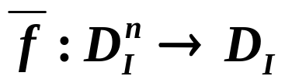



公式的解释
定义4.7 设L 是L生成的一阶语言, L 的解释I由4部分组成：
(a) 非空个体域 D_{I} .
(b) 对每一个个体常项符号a∈L, 有一个 ∈D_{I}, 称 为a在I
中的解释.
(c) 对每一个n元函数符号f∈L, 有一个D_{I}上的n元函数
, 称 为f在I中的解释.
(d) 对每一个n元谓词符号F∈L, 有一个D_{I}上的n元谓词常项 ,
称 为F在I中的解释.
设公式A, 取个体域D_{I} , 把A中的个体常项符号a、函数符
号f、谓词符号F分别替换成它们在I中的解释 、 、 , 称
所得到的公式A′为A在I下的解释, 或A在I下被解释成A′.

Slide 42

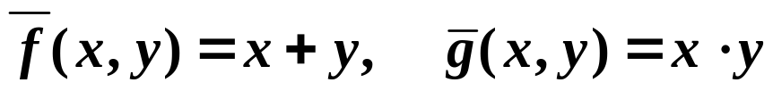

实例
例6 给定解释 I 如下：
(a) 个体域 D=R
(b)
(c)
(d)
写出下列公式在I下的解释, 并指出它的真值.
(1) ∃xF(f(x,a),g(x,a))
∃x(x+0=x⋅0) 真
(2) ∀x∀y(F(f(x,y),g(x,y))→F(x,y))
∀x∀y(x+y=x⋅y→x=y) 假
(3) ∀xF(g(x,y),a)
∀x(x⋅y=0) 真值不定, 不是命题
Notes:
（2）举例：当x=1.5,y = 3时，x + y = xy->x=y

Slide 43
公式的类型
定理4.1 闭式在任何解释下都是命题
注意: 不是闭式的公式在解释下可能是命题, 也可能不是命题.
定义4.8 若公式A在任何解释下均为真, 则称A为永真式(逻辑
有效式). 若A在任何解释下均为假, 则称A为矛盾式(永假式).
若至少有一个解释使A为真, 则称A为可满足式.
(2) ∀x∀y(F(f(x,y),g(x,y))→F(x,y))
∀x∀y(x+y=x⋅y→x=y) 假
(3) ∀xF(g(x,y),a)
∀x(x⋅y=0) 真值不定, 不是命题

Slide 44
公式之间的关系
从上述定义可知三种特殊公式之间的关系：
（1）永真（有效）公式的否定为矛盾公式；
矛盾公式的否定为永真（有效）公式；
（2）有效公式一定为可满足公式。

Slide 45
谓词逻辑的判定问题
若说谓词逻辑是可判定的，就要求给出一个能行的方法，使得对任一公式都能判断是否是有效的。所谓能行的方法，乃是一个机械方法，可一步一步做下去，并在有穷步内实现判断。

Slide 46
谓词公式的可判定性
一些元逻辑定理（From Wikipedia）
（1）谓词逻辑是不可判定的；
（2）只含有一元谓词变项的公式是可判定的；
（3）如下形式的公式：
(∀x₁)(∀x₂)…(∀x_{n})P(x₁, x₂, …, x_{n})，
(∃x₁)(∃x₂)…(∃x_{n})P(x₁, x₂, …,x_{n})。
若P中无量词和其它自由变元时，也是可判定的；
（4）个体域有穷时的谓词公式是可判定的。

Slide 47
谓词合式公式的基本等价关系
定义 设Ｇ(P₁, P₂, …, P_{n})是命题演算中的命题公式，P₁, P₂, …, P_{n}是G中的命题变元，当用任意的谓词公式G_{i}(1≤i≤n)分别代入P_{i}后，得到的新谓词公式Ｇ(G₁, G₂,…, G_{n})称为原公式的代入实例。

Slide 48
谓词合式公式的基本等价关系
定理4.2 永真公式的任意一个代换实例必为永真式（有效公式），矛盾式的代换实例都是矛盾式。
命题演算中的24个基本的等价公式在谓词演算
中仍成立。
F(x)→G(x)，∀xF(x)→∃yG(y)，都是p→q的代入实例

Slide 49
实 例
例7 判断下列公式中，哪些是永真式，哪些是矛盾式？
(1) ∀xF(x)→(∃x∃yG(x,y)→∀xF(x))
重言式 p→(q→p) 的代换实例，故为永真式.
(2) ¬(∀xF(x)→∃yG(y))∧∃yG(y)
矛盾式 ¬(p→q)∧q 的代换实例，故为永假式.
(3) ∀x(F(x)→G(x))
构造性证明
解释I₁: 个体域N, F(x):x>5, G(x): x>4, 公式为真
解释I₂: 个体域N, F(x):x<5, G(x):x<4, 公式为假
结论: 非永真式的可满足式
Notes:
0930

Slide 50
第四章 习题课
主要内容
个体词、谓词、量词
一阶逻辑命题符号化
一阶语言L
项、原子公式、合式公式
公式的解释
量词的辖域、指导变元、个体变项的自由出现与约束出现、闭式、解释
公式的类型
永真式(逻辑有效式)、矛盾式(永假式)、可满足式

Slide 51
基本要求
准确地将给定命题符号化
理解一阶语言的概念
深刻理解一阶语言的解释
熟练地给出公式的解释
记住闭式的性质并能应用它
深刻理解永真式、矛盾式、可满足式的概念, 会判断简
单公式的类型

Slide 52
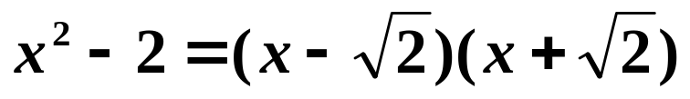
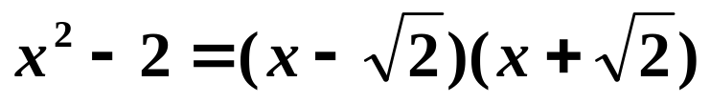
练习1
1. 在分别取个体域为
(a) D₁=N
(b) D₂=R
(c) D₃为全总个体域
的条件下, 将下面命题符号化，并讨论真值
(1) 对于任意的数x，均有
解 设G(x):
(a) ∀xG(x)
假
(b) ∀xG(x)
真
(c) 又设F(x):x是实数
∀x(F(x)→G(x))
真

Slide 53
练习1(续)
(2) 存在数x，使得 x+7=5
(a) D₁=N
(b) D₂=R
(c) D₃为全总个体域
解 设H(x)：x+7=5
(a) ∃xH(x)
假
真
(b) ∃xH(x)
(c) 又设F(x)：x为实数
∃x(F(x)∧H(x))
真
本例说明：不同个体域内，命题符号化形式可能不同（也可
能相同），真值可能不同（也可能相同）.

Slide 54
练习2
2. 在一阶逻辑中将下列命题符号化
(1) 大熊猫都可爱
设F(x): x为大熊猫，G(x): x可爱
∀x(F(x)→G(x))
(2) 有人爱发脾气
设F(x): x是人，G(x): x爱发脾气
∃x(F(x)∧G(x))
(3) 说所有人都爱吃面包是不对的
设F(x): x是人，G(x): x爱吃面包
¬∀x(F(x)→G(x)) 或 ∃x(F(x)∧¬G(x))

Slide 55
练习2
(4) 没有不爱吃糖的人
设F(x): x是人，G(x): x爱吃糖
¬∃x(F(x)∧¬G(x)) 或 ∀x(F(x)→G(x))
(5) 任何两个不同的人都不一样高
设F(x):x是人, H(x,y), x与y相同, L(x,y): x与y一样高
∀x(F(x)→∀y(F(y)∧¬H(x,y)→¬L(x,y)))
或 ∀x∀y(F(x)∧F(y)∧¬H(x,y)→¬L(x,y))
(6) 不是所有的汽车都比所有的火车快
设F(x):x是汽车, G(y):y是火车, H(x,y):x比y快
¬∀x∀y(F(x)∧G(y)→H(x,y))
或 ∃x∃y(F(x)∧G(y)∧¬H(x,y))

Slide 56

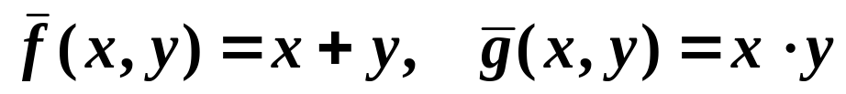

练习3
3. 给定解释 I 如下:
(a) 个体域D=N
(b) =2
(c)
(d)
说明下列公式在 I 下的涵义,并讨论真值
(1) ∀xF(g(x,a),x)
∀x(2x=x) 假
(2) ∀x∀y(F(f(x,a),y)→F(f(y,a),x))
∀x∀y(x+2=y→y+2=x) 假

Slide 57
练习3
(3) ∀x∀y∃zF(f(x,y),z)
∀x∀y∃z(x+y=z) 真
(4) ∃x∀y∀zF(f(y,z),x)
∃x∀y∀z(y+z=x) 假
(3),(4)说明∀与∃不能随意交换，交换位置表示不同的语义，为不同的公式，公式的真值也可能不一样
(5) ∃xF(f(x,x),g(x,x))
∃x(x+x=x⋅x) 真

Slide 58
练习4
4. 证明下面公式既不是永真式，也不是矛盾式:
(1) ∃x(F(x)∧G(x))
解释1: D₁=N, F(x):x是偶数, G(x): x是素数, 真
解释2: D₂=N, F(x):x是偶数, G(x): x是奇数, 假
(2) ∀x∀y(F(x)∧G(y)→H(x,y))
解释1: D₁=Z, F(x):x是正数, G(x): x是负数, H(x,y):x>y
真
解释2: D₂=Z, F(x):x是偶数, G(x): x是奇数, H(x,y):x>y
假

Slide 59
练习5
5. 证明下列公式为永真式:
(1) (∀xF(x)→∃yG(y))∧∀xF(x)→∃yG(y)
(A→B)∧A→B的代换实例
(2) ∀x(F(x)→(F(x)∨G(x)))
设I是任意的一个解释, 对每一个x∈D_{I},
F(x)→(F(x)∨G(x))恒为真

